Slide 1

密码学原理复习
Cryptography REVIEW 19级信安3班

Slide 2
大题
1.大数幂乘
2.计算明文M、密文C、密钥K的熵H(M)、H(C)、H(K)
3.Hill体制加解密（M，C，K已知任二求剩一）（A~Z：0~25）
4.仿射密码加解密（广义仿射密码/单表仿射密码）
5.画CFB、OFB加解密操作图
6.RSA算法（n、p、q、d、e的关系和计算）

Slide 3
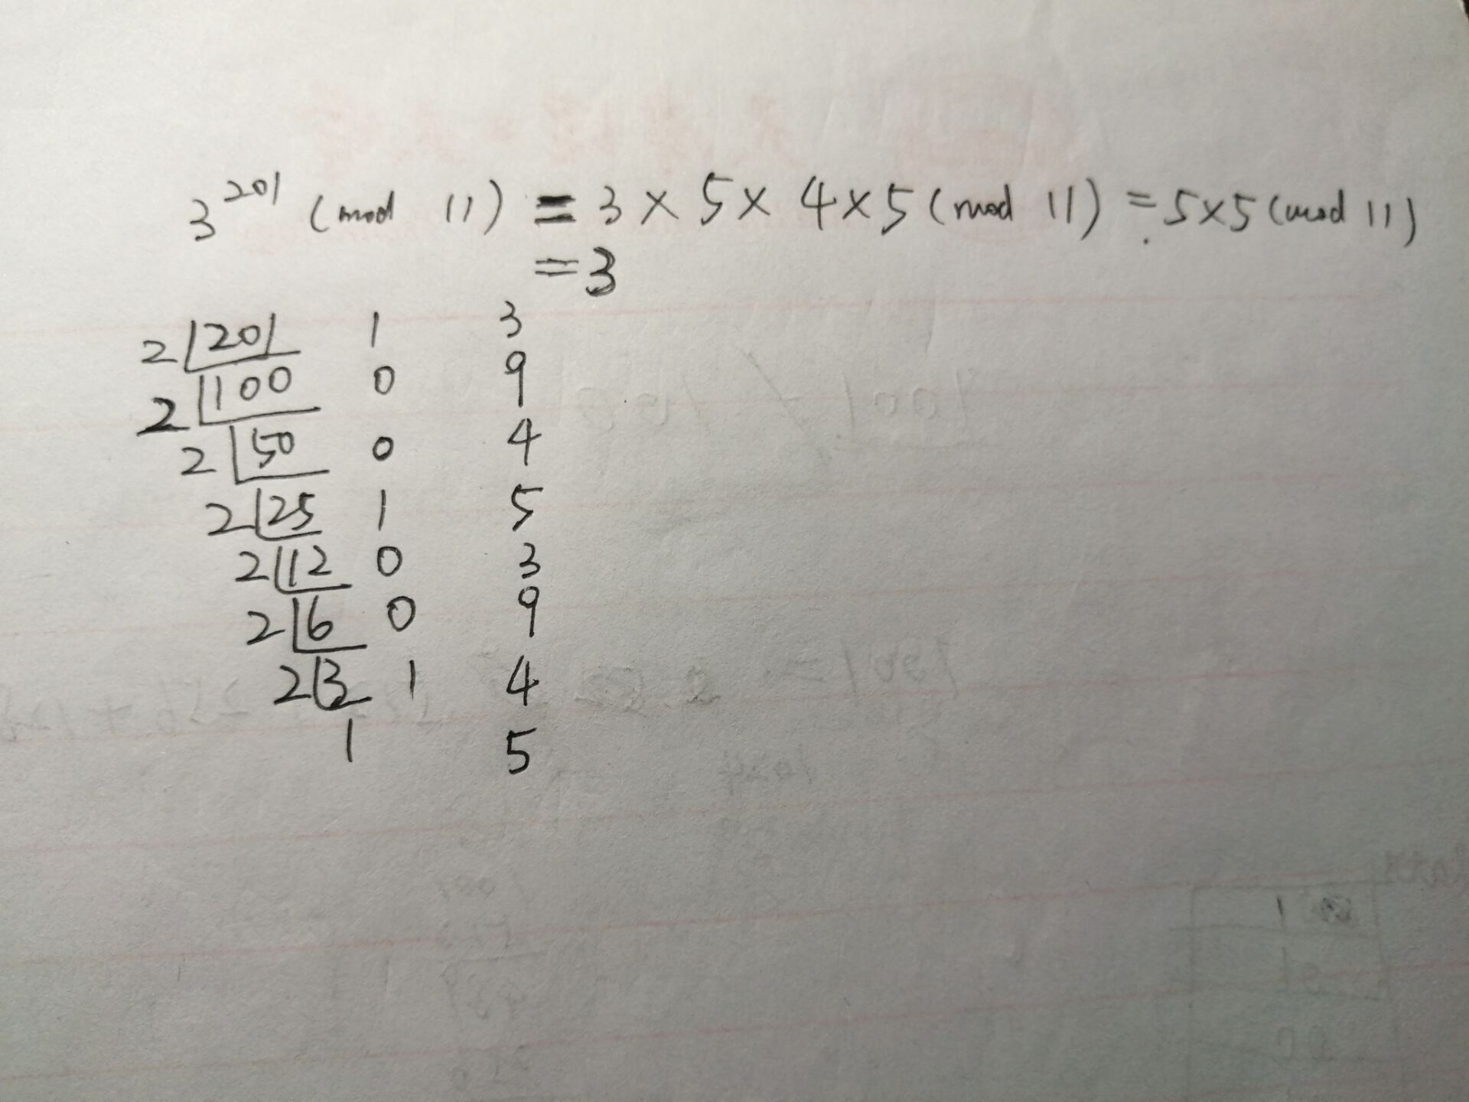

1.大数幂乘
例：（书课后题5.6）利用Fermat定理计算$3^{201} mod 11$

Slide 4
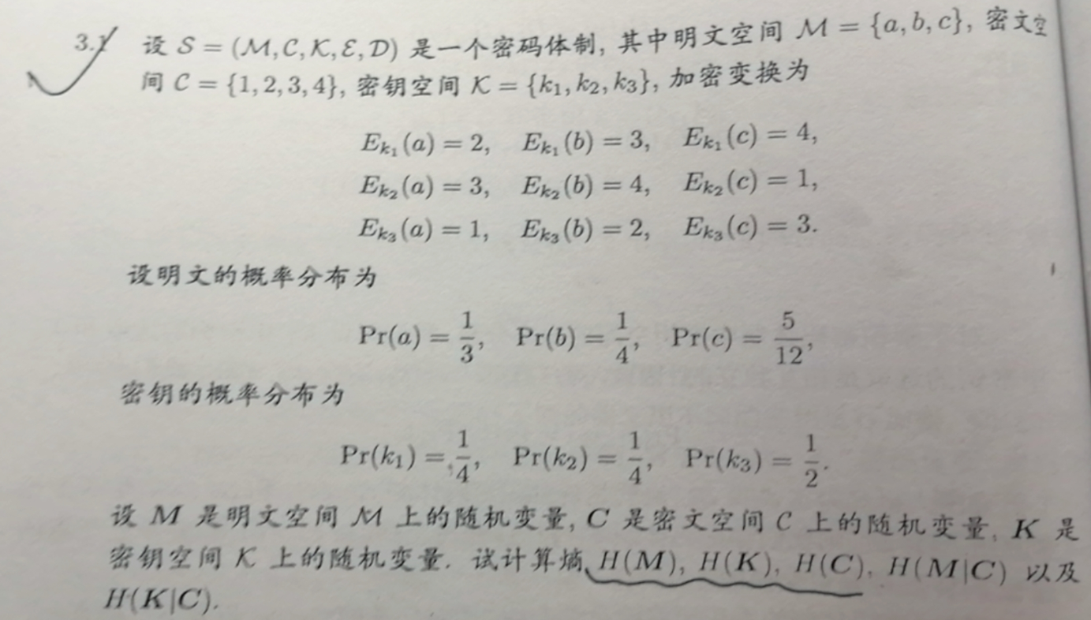
2.计算熵 例：（书课后题3.1）

Slide 5
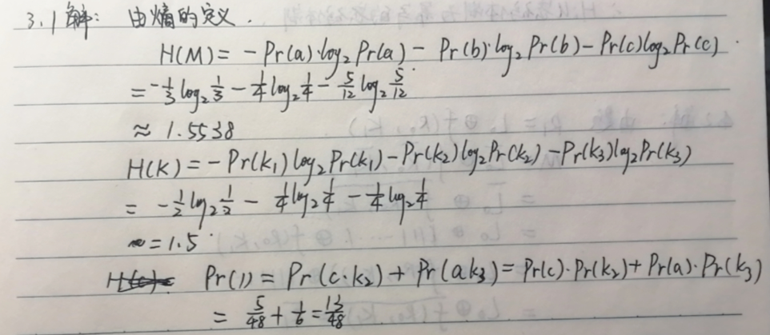
2.计算熵 例：（书课后题3.1）

Slide 6
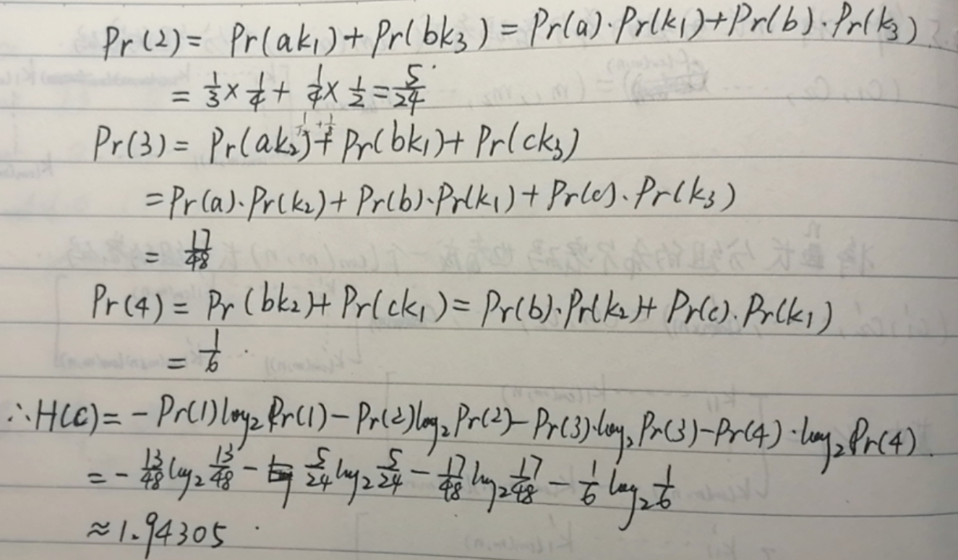
2.计算熵 例：（书课后题3.1）

Slide 7

3.Hill加解密
例：（书课后题2.6）
设英文字母A,B,C,…，Z分别编码为0,1,2,…,25。已知Hill密码中明文分组长度为2，密钥K是$Z_{26}上$的一个二阶可逆方阵。假设明文FRIDAY所对应的密文为PQCFKU，试求密钥K。

Slide 8
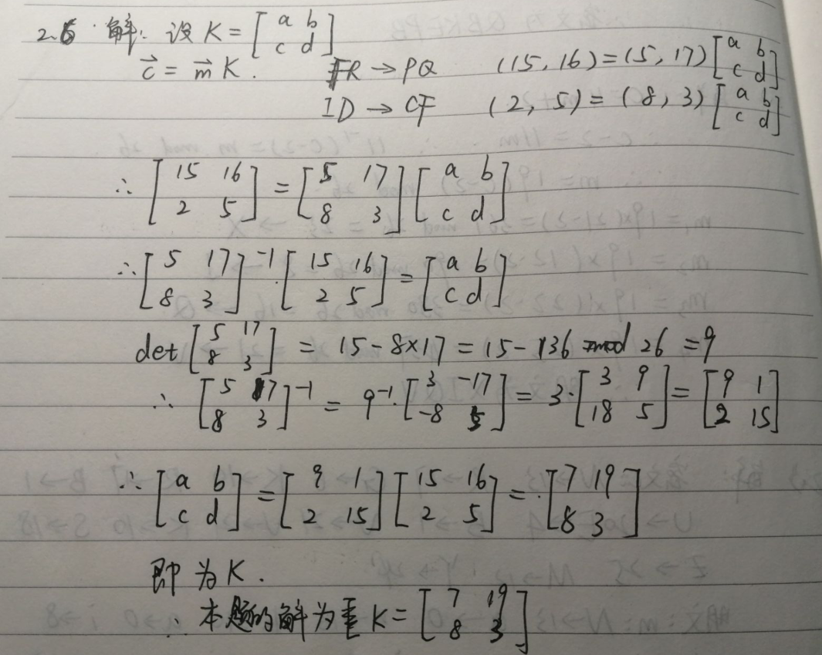
3.Hill加解密 例：（书课后题2.6）

Slide 9
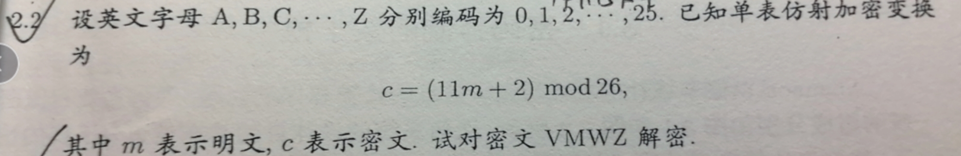
4.仿射密码加解密（单表仿射密码）（书课后题2.1、2.2） 例：（书课后题2.2）

Slide 10
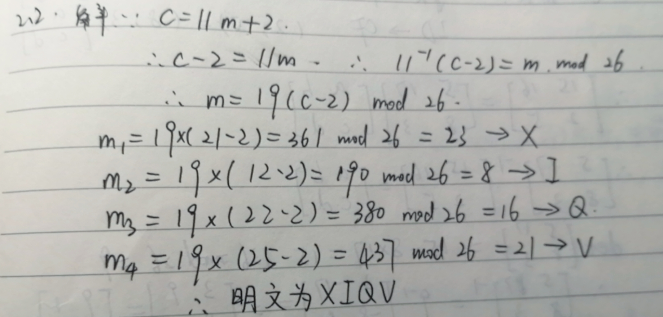
4.仿射密码加解密（单表仿射密码）（书课后题2.1、2.2） 例：（书课后题2.2）

Slide 11
4.仿射密码加解密（单表仿射密码）（书课后题2.1、2.2） 例：（书课后题2.2）

Slide 12
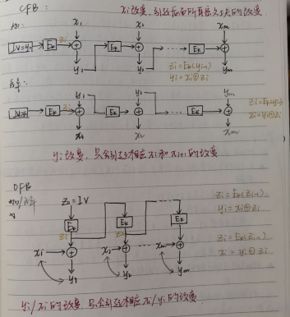
5.CFB、OFB加解密操作图 书75-77页

Slide 13
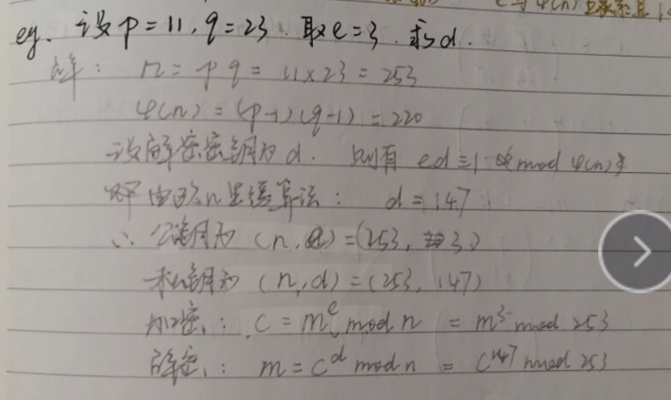
6.RSA算法（n、p、q、d、e的关系和计算） 例：课本例5.5（91页）

Slide 14


小题
1.双重DES破译方法：用中途相遇攻击找出$k_{1}$、$k_{2}$
2.椭圆曲线的单位元：无穷远点 （P + O = P）
3.重合指数和交互重合指数计算公式
4.（选择题）椭圆曲线判别式$▲=4a^{3}+27b^{2}≠0$(非奇异椭圆曲线)
5.加密算法的安全性基于：保密密钥（私钥）
6.密码学的发展概况(什么人在什么时间做了什么)(课本1.1)
7.保密系统模型及相关概念（明文信源、消息、接收者、信道、加密器、解密器、密钥源、用户、对手）（课本1.2、3.1）

Slide 15
小题
8.密码体制组成：明文空间M、密文空间C、密钥空间K、加密算法E、解密算法D(课本1.3)
9.唯密文攻击、已知明文攻击、选择明文攻击、选择密文攻击强度依次递增(课本1.4)
10.对称密码、非对称密码区别（加解密的密钥是否是同一个）
11.密码体制安全性有（1）计算安全性（2）可证明安全性（3）无条件安全性(课本1.5)
12.乘法密码体制概念（书3.5节）

Slide 16
小题
13.扩散与混淆的区别（书46页）
14.椭圆曲线上的公钥密码体制的安全性基于：椭圆曲线上的离散对数问题的难解性
15.EIGamal公钥密码体制加解密过程（书110-111页）
16.DES整个过程（书4.3节）
17.DES与AES的区别
18.思政题

Slide 17

谢谢大家

